Slide 1
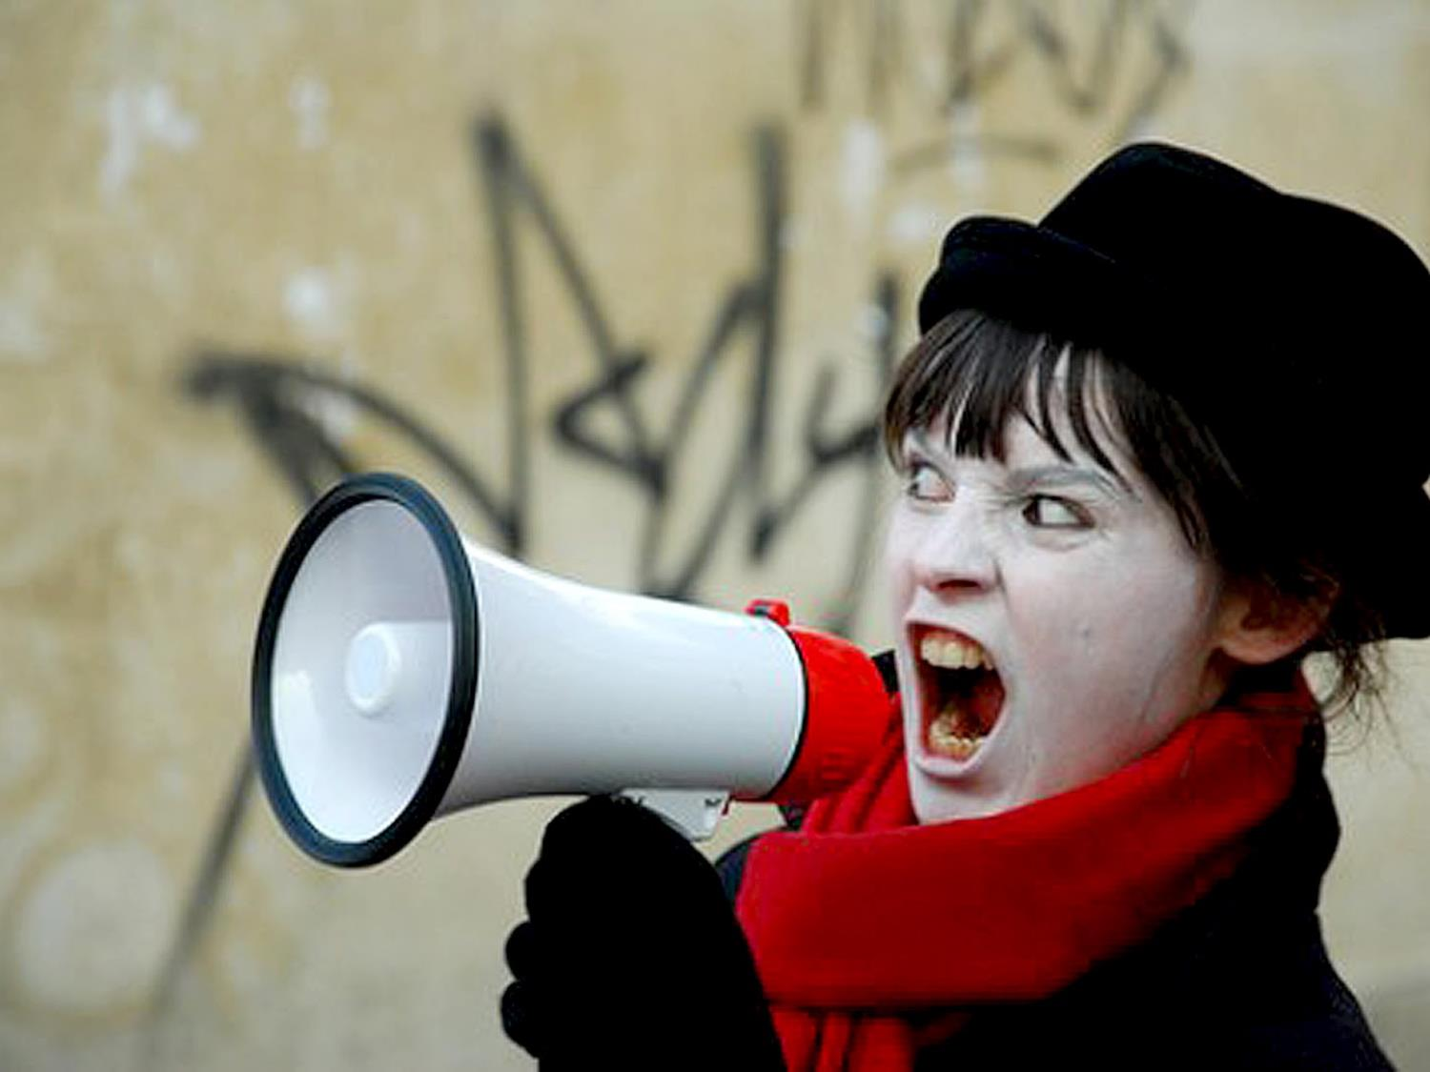
Quebrando O Silêncio
Pastoral Estudantil - APV
Pr. Fábio Moreno
Notes:
www.4tons.com
Pr. Marcelo Augusto de Carvalho

Slide 2
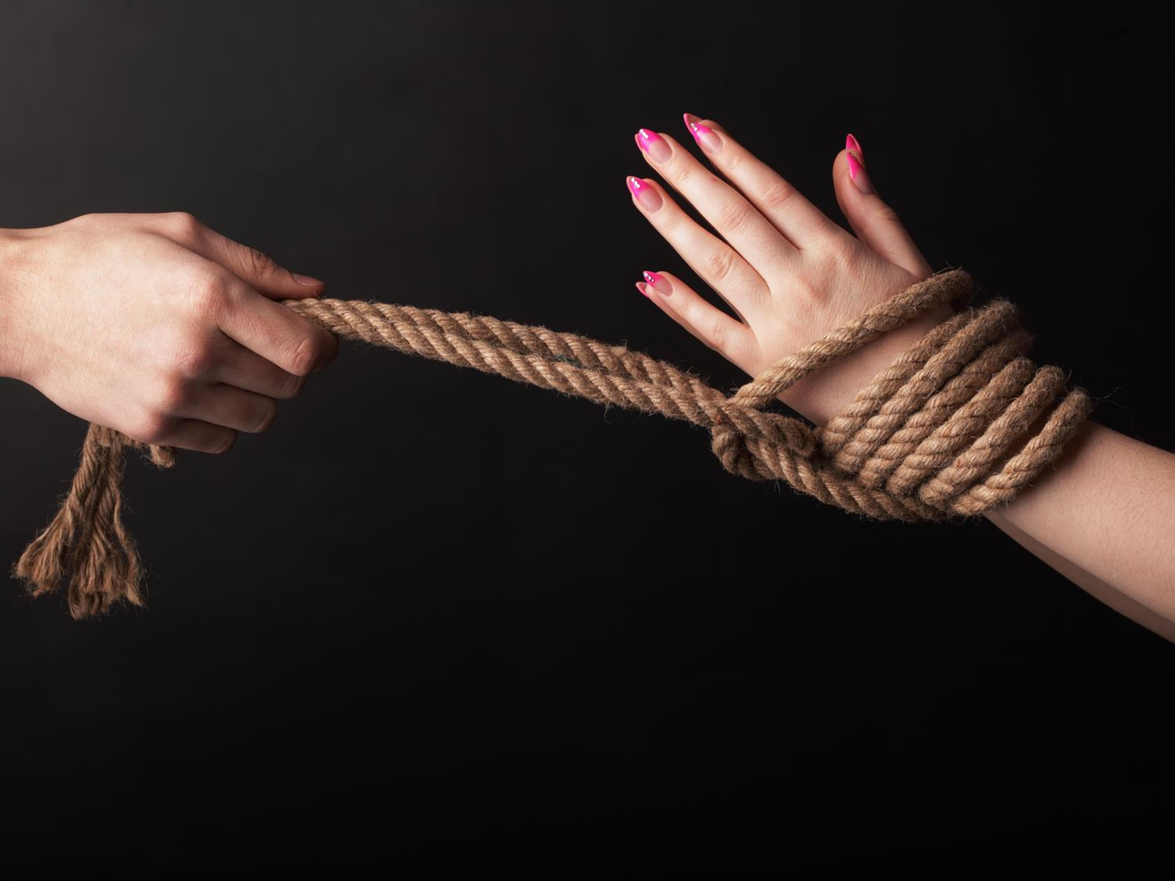
Violência Doméstica
Notes:
Um dos maiores problemas enfrentados por nossa sociedade é a violência domestica

Slide 3
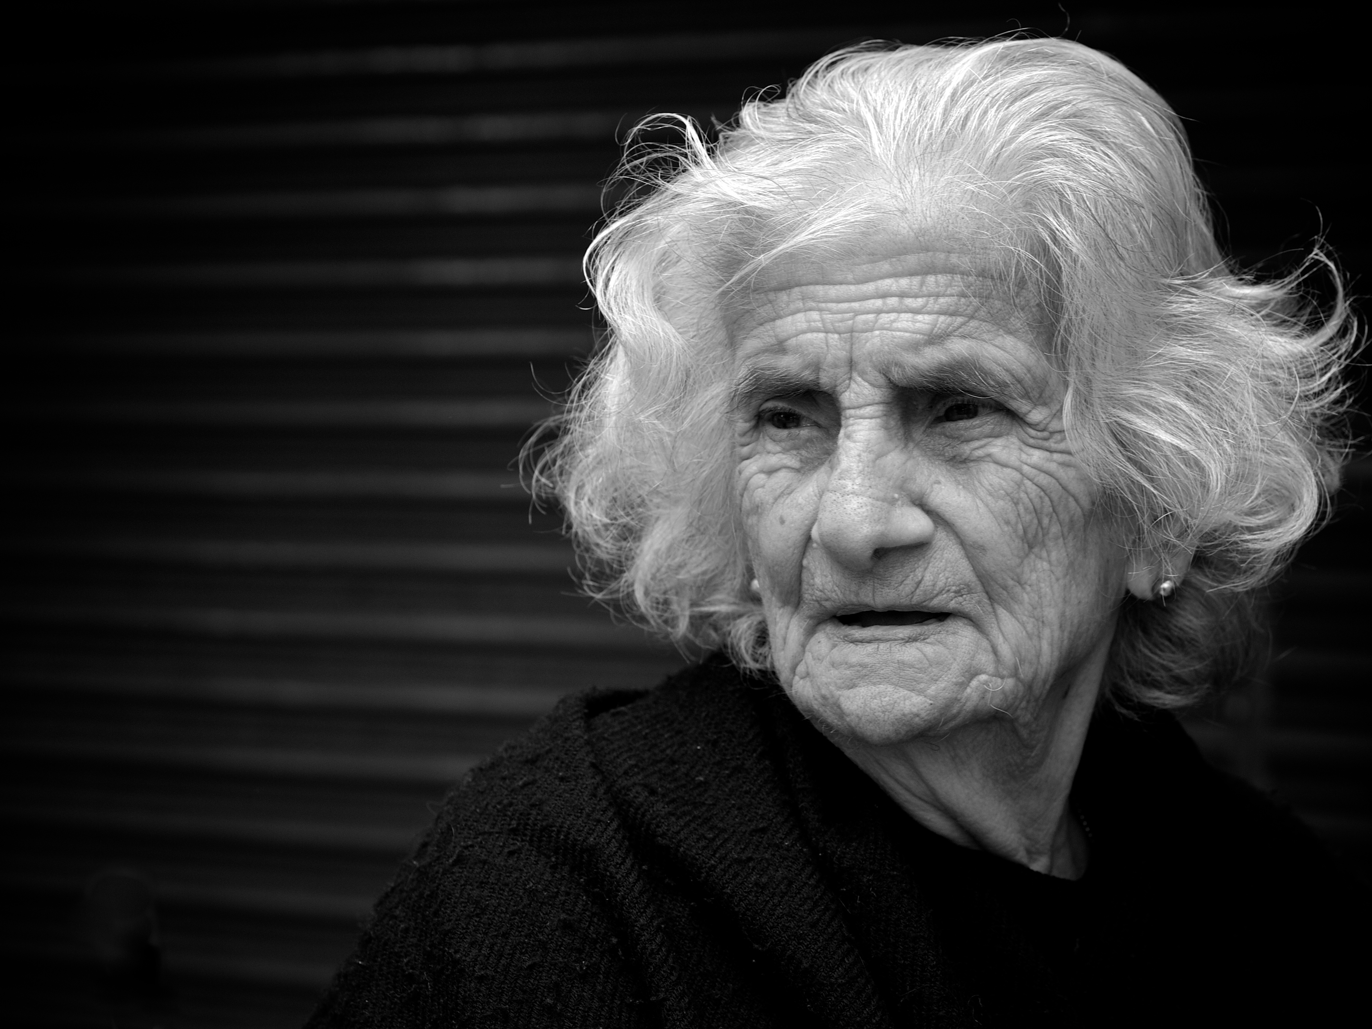
Contra o Idoso

Slide 4
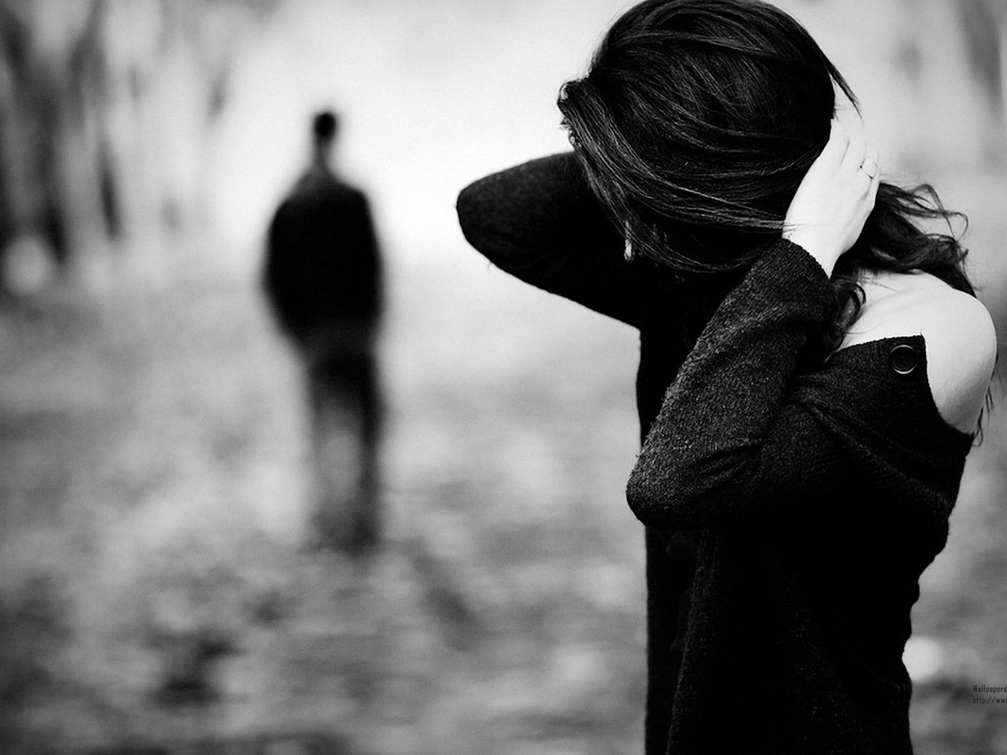
Contra a Mulher

Slide 5
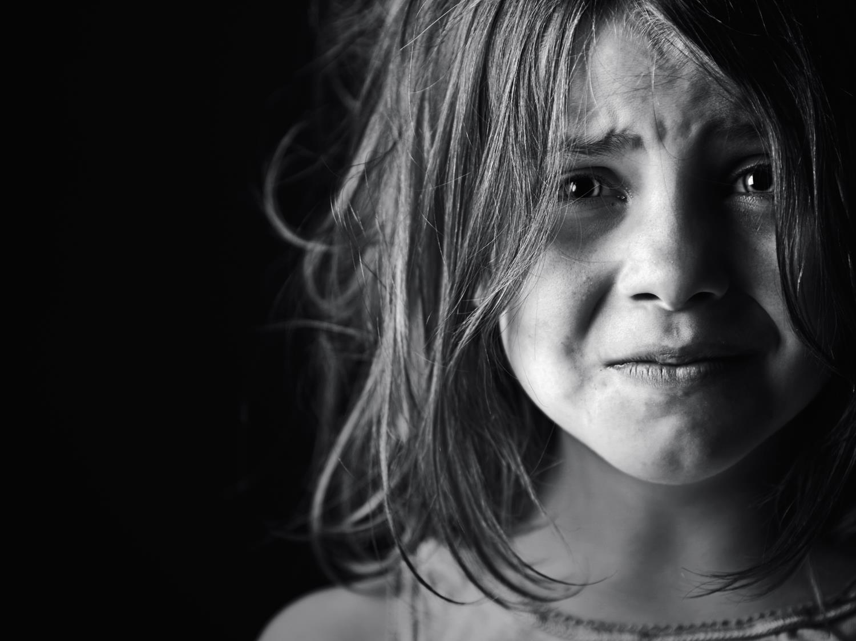
Contra a Criança

Slide 6
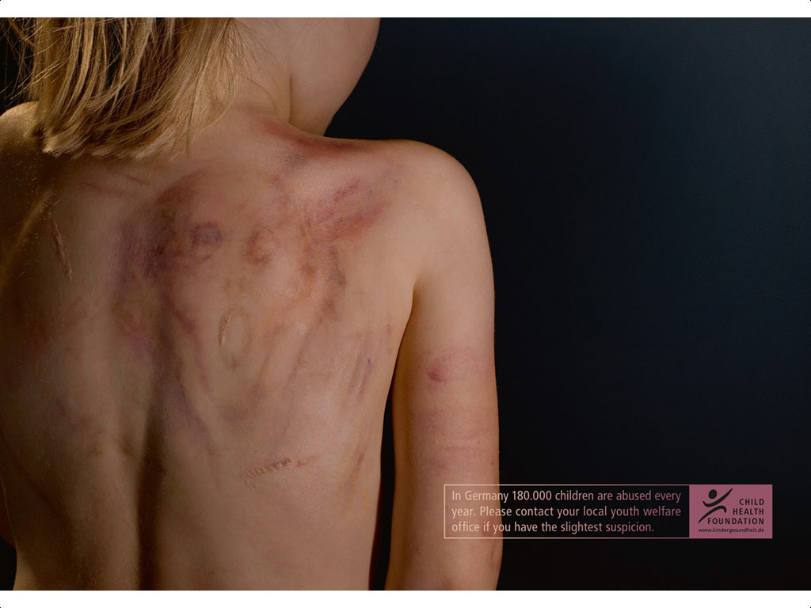
Violência Física
Notes:
Milhares de Crianças e mulheres são espancadas todos os dias no Brasil e no mundo

Slide 7
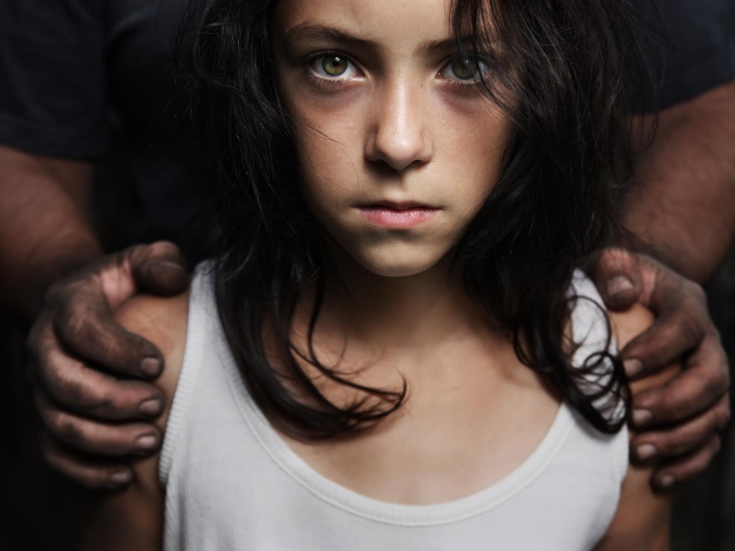
Violência Sexual
Notes:
A violência sexual também é outra que se repete diariamente em muitos lares. Crianças e mulheres sendo abusadas.

Slide 8
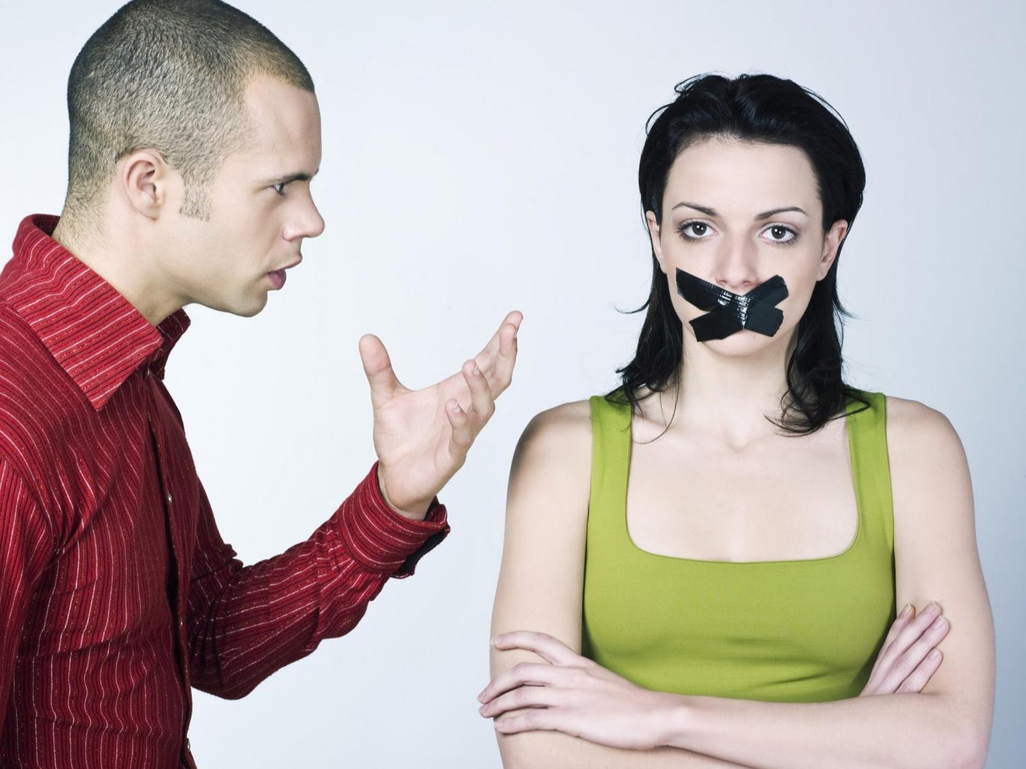
Violência Psicológica
Notes:
Aqui também está inserido o Bullying

Slide 9
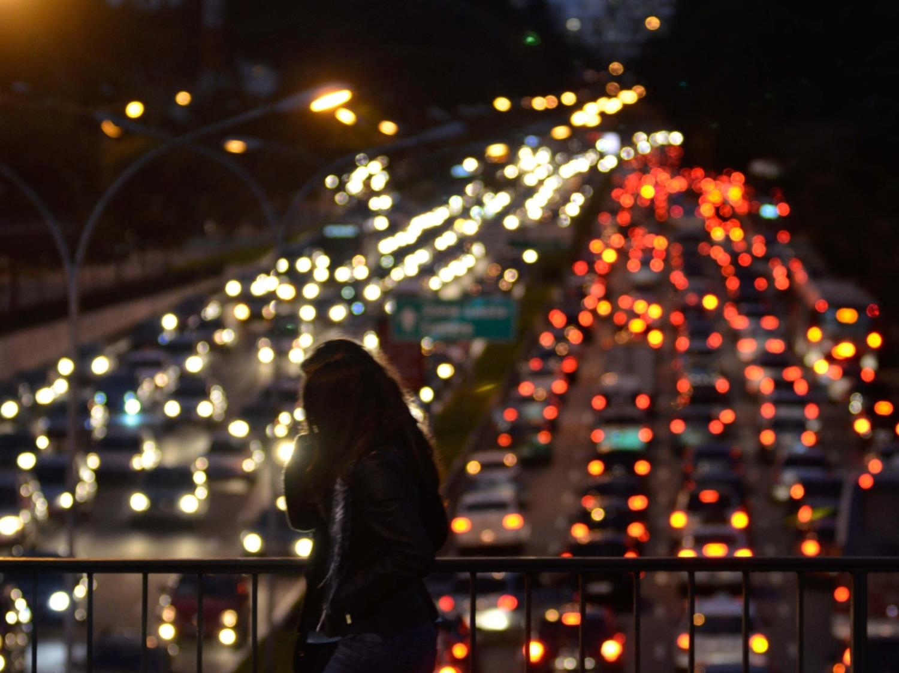
Dados Estatísticos
A cada 15 segundos
243/hora
Notes:
No Brasil a cada 15 segundos uma mulher sofre algum tipo de violência domestica, isso dá o total 243 mulheres por hora. E somente 4% delas denunciam.

Slide 10

4% Denunciam
Notes:
Apenas 4% tem coragem de denunciar. O restante não denuncia por medo do agressor

Slide 11
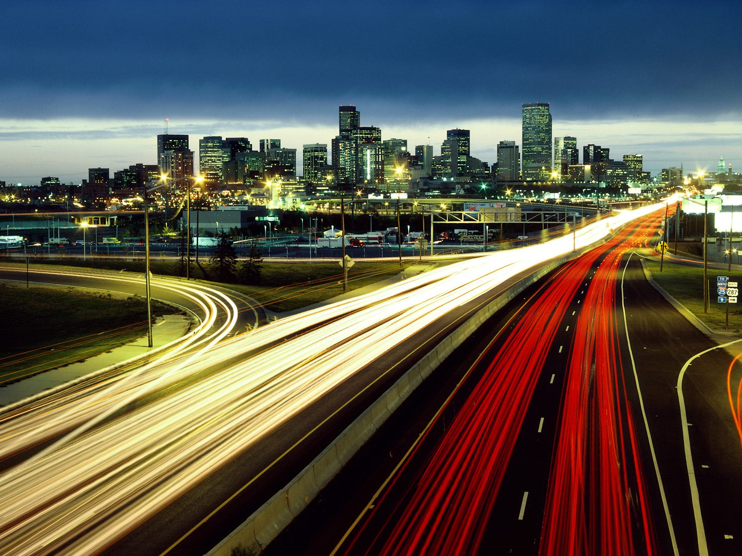
São Paulo = 93.825
Notes:
Só no estado de São Paulo foram registradas 93.825 casos de violência contra a mulher
São mais de 21 milhões de mulheres no estado de São Paulo, e este numero, portanto, não represente o total da violência, que segundo se acredita ser muito maior. Mas pq somente 93.825, que já é muito???
R.: Medo de denunciar.

Slide 12
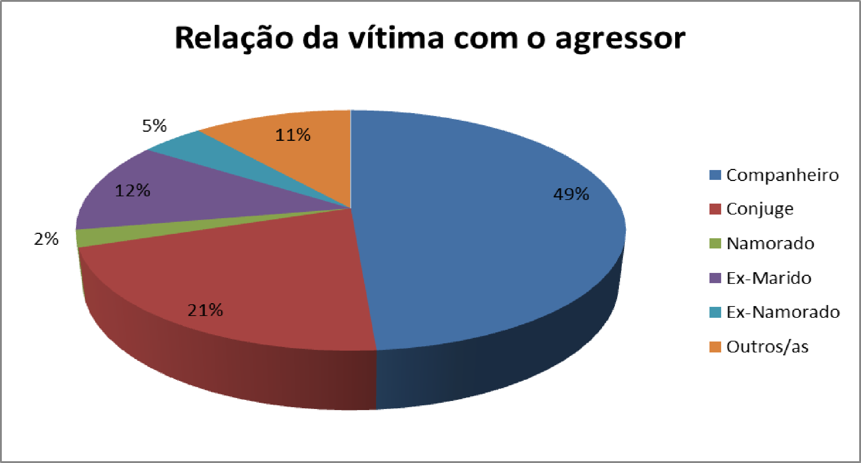
Notes:
Os principais agressores

Slide 13

2011 = 40 Mil Crianças
Notes:
Em 2011 o SUS recebeu 40 Mil crianças vitimas da violência domestica

Slide 14
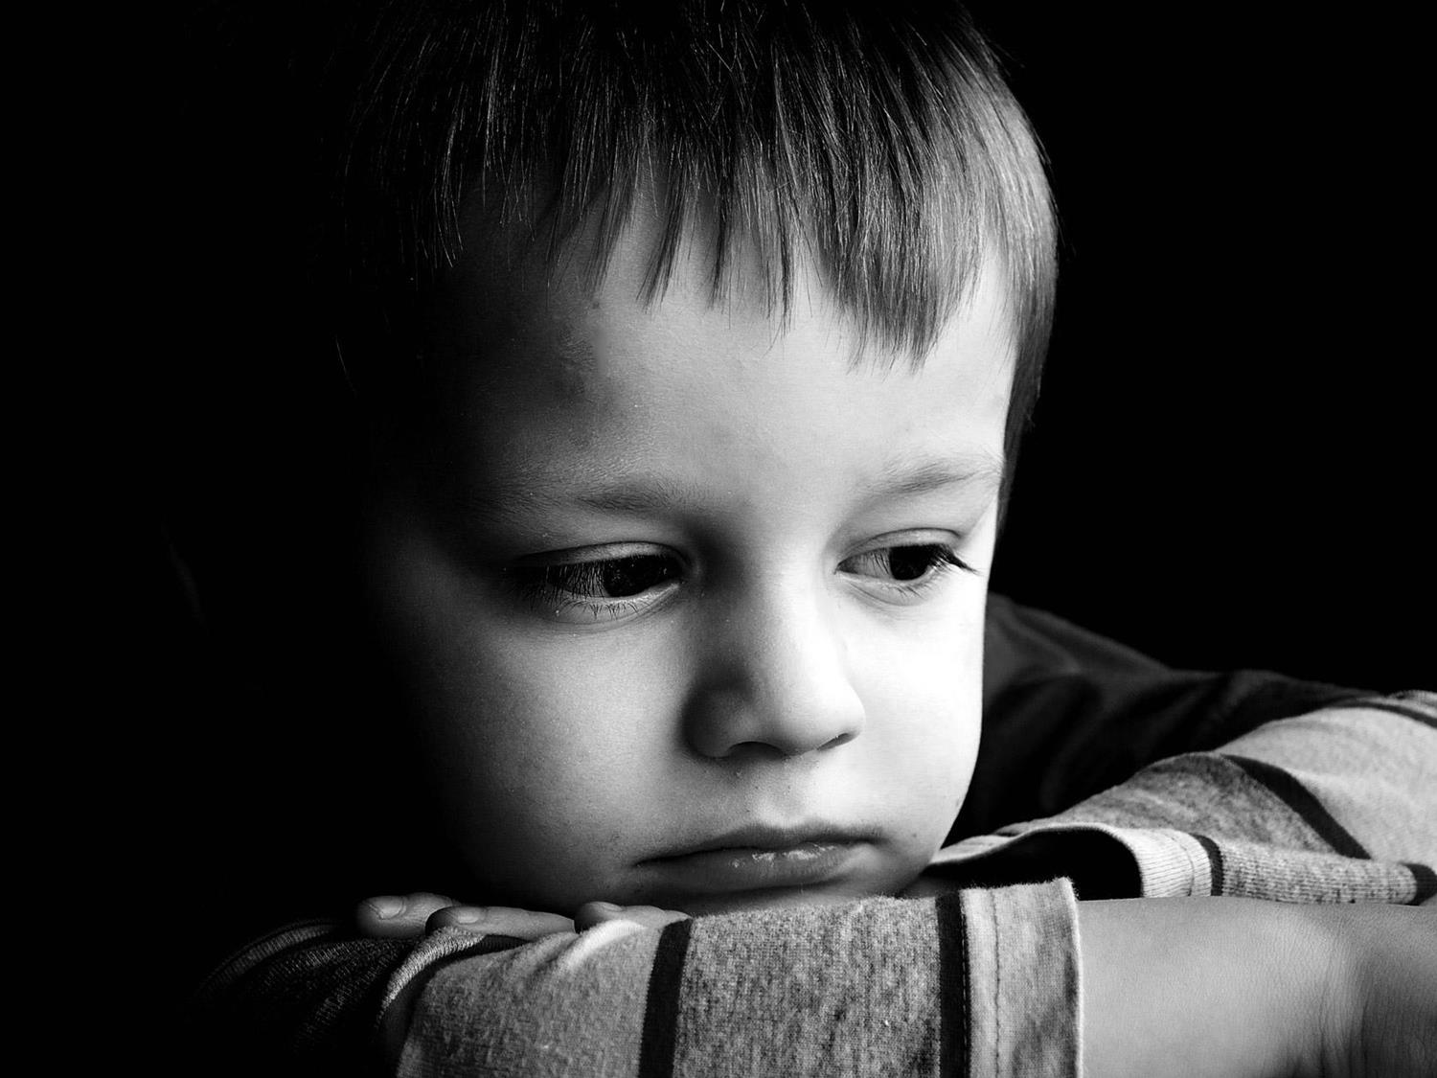
6,6 Milhões de Crianças
Notes:
6,6 milhões de crianças no Brasil sofre algum tipo de violência

Slide 15
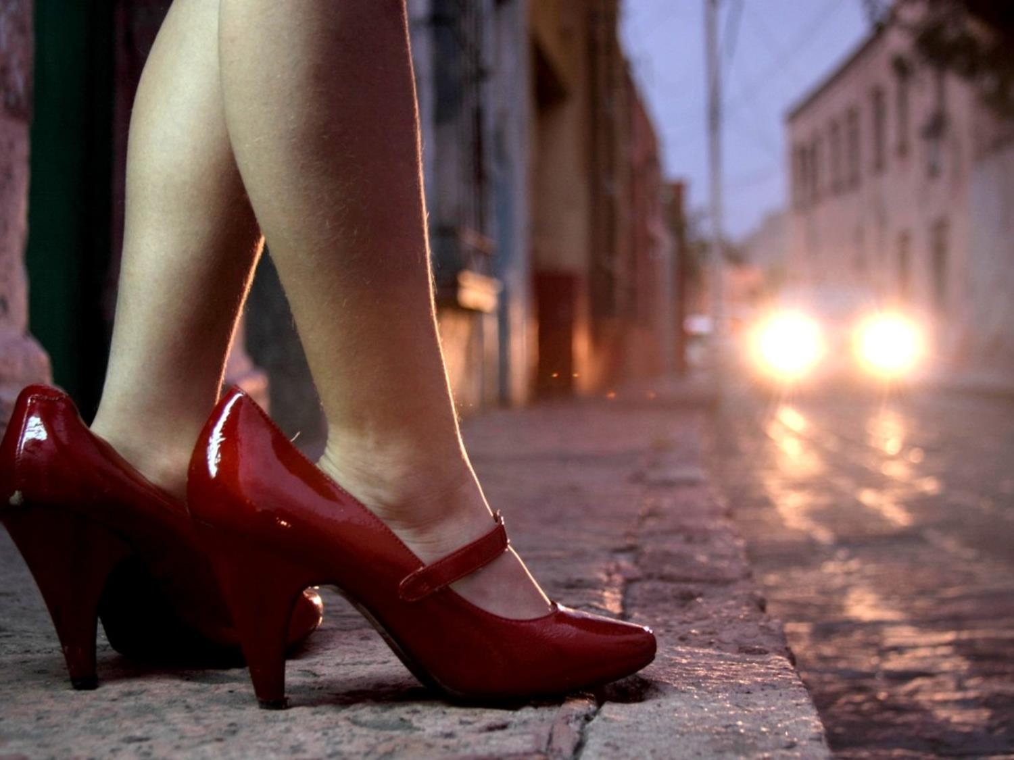
Turismo Sexual
Notes:
Tipos de violência contra a criança

Slide 16
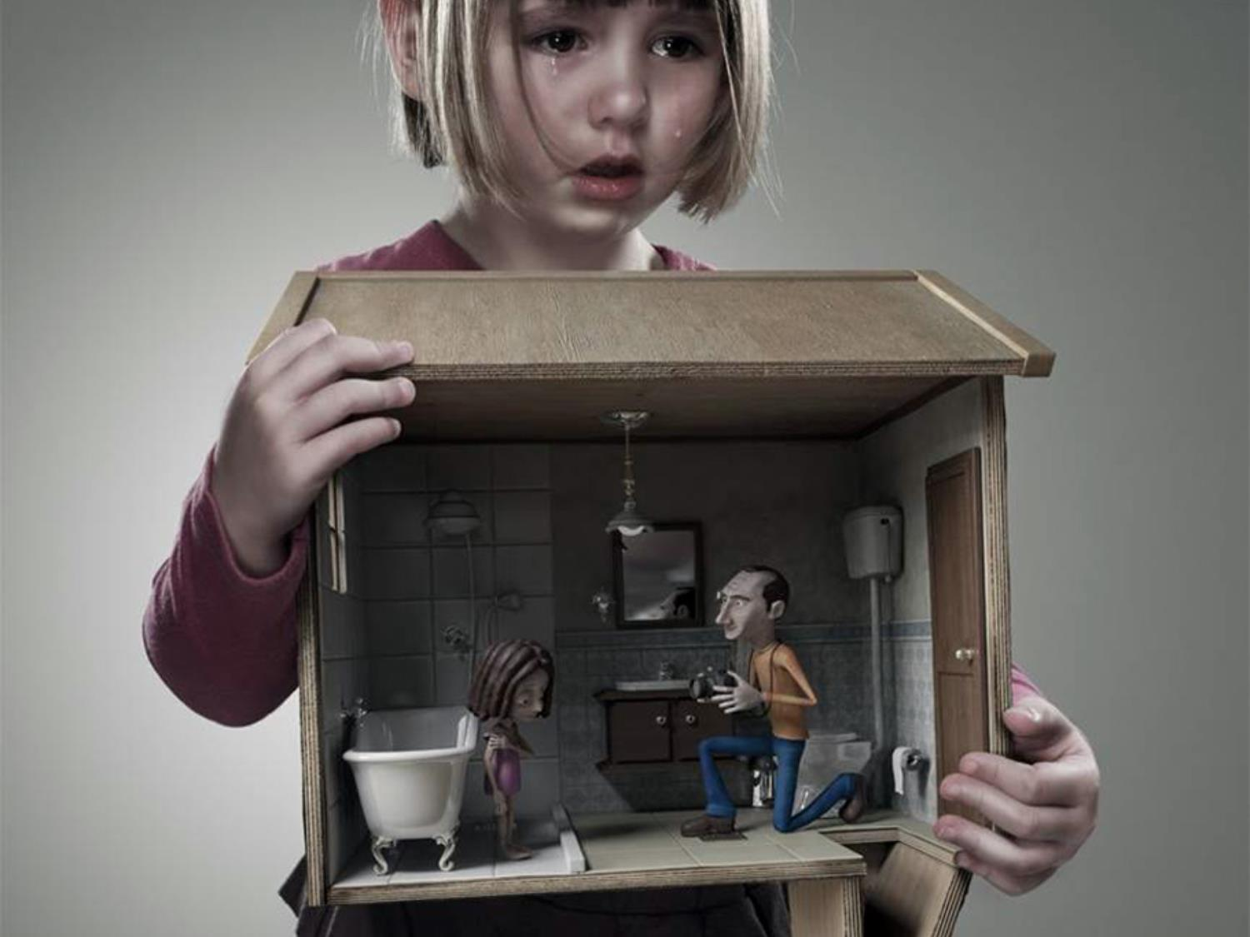
Pornografia Infantil

Slide 17
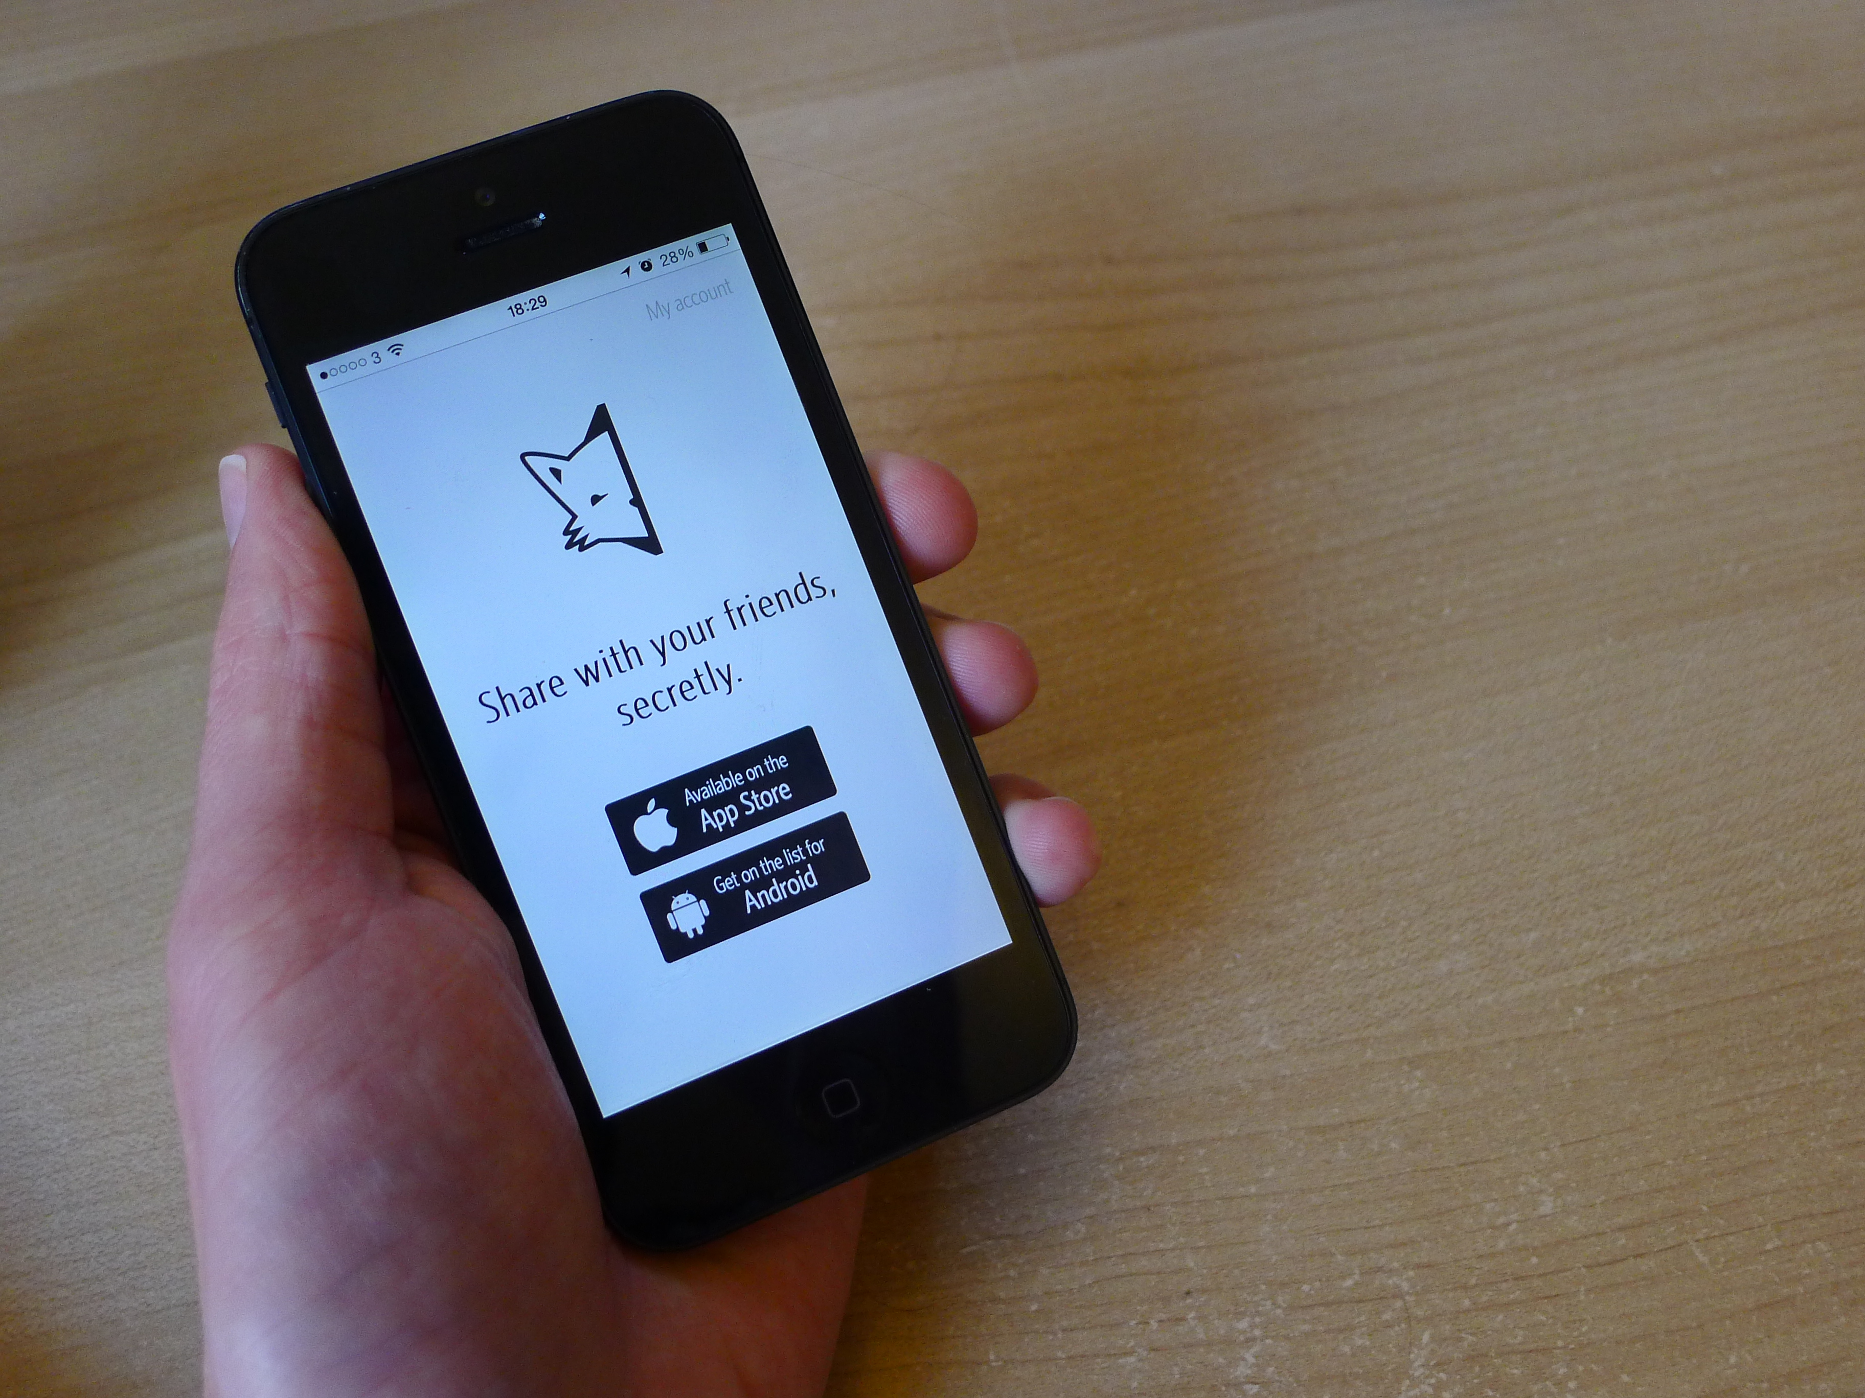
Secret
Whatzapp
Snapchat
Notes:
Um dos grandes meios de propagação de pornografia infantil são os aplicativos nos celulares.
E quem visualiza, curte, compartilha, e divulga está sendo cumplice dos maníacos sexuais, tarados, marginais, aliciadores de menores.
Este app, secret em especial que ainda está presente em vários celulares, também é um local onde o bullying está fortemente presente, pessoas estão sofrendo com isto.
Bullying é pecado, A Biblia aconselha, se voce tem algo contra alguém vai ter com ele, frente a frente, cara a cara. E com o objetivo de reconciliar. E não ficar postando em redes sociais.
Portanto quem pratica bullying não vai pro céu, vai pro inferno.
Bullying não é de Deus!!
Se você ainda tem o secret. Deleta esse negócio do celular.
Também há muitas fotos e vídeos de conteúdo suspeito sendo espalhado por meio de vários aplicativos, como o Whatzapp e outros.
Use seu cel com consciencia.

Slide 18
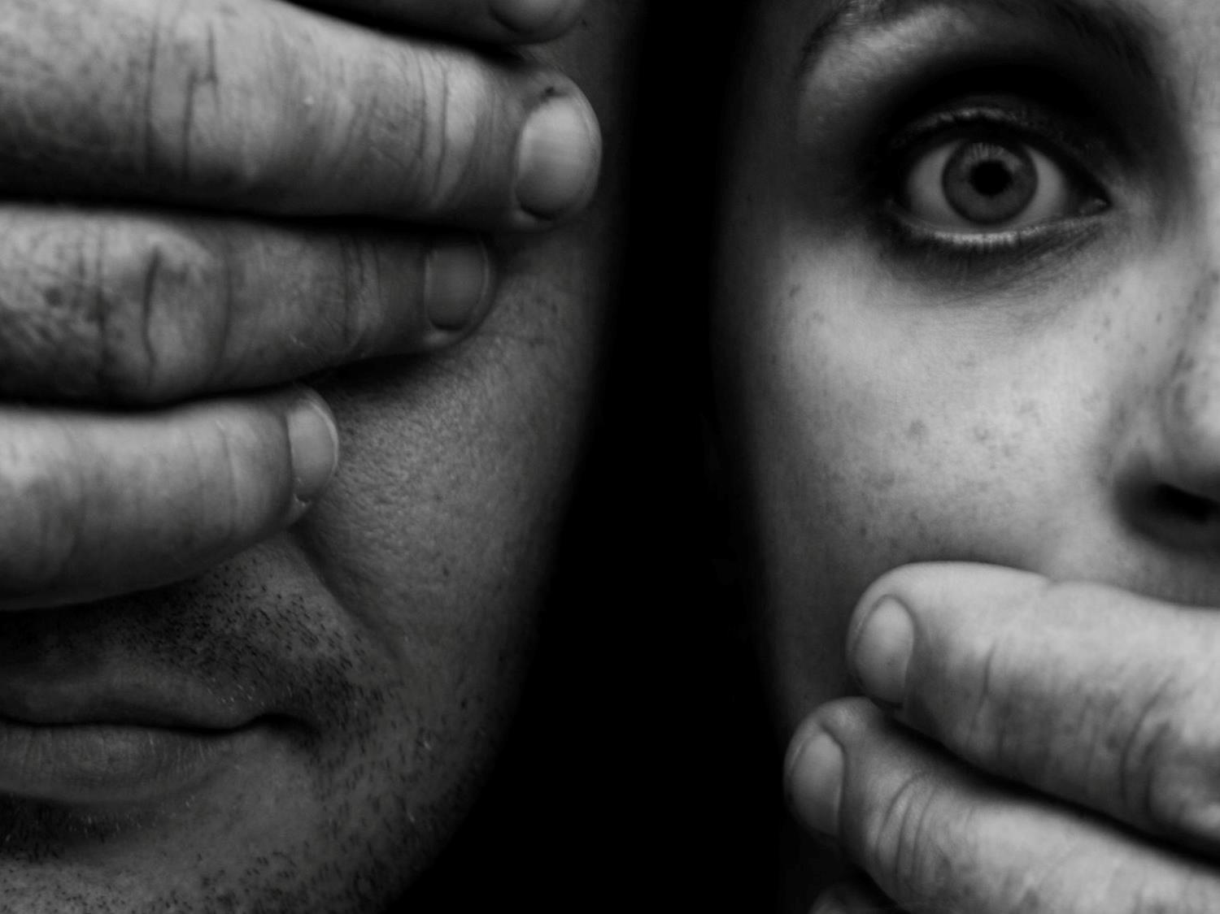
Não podemos fechar os olhos e nem nos calar

Slide 19
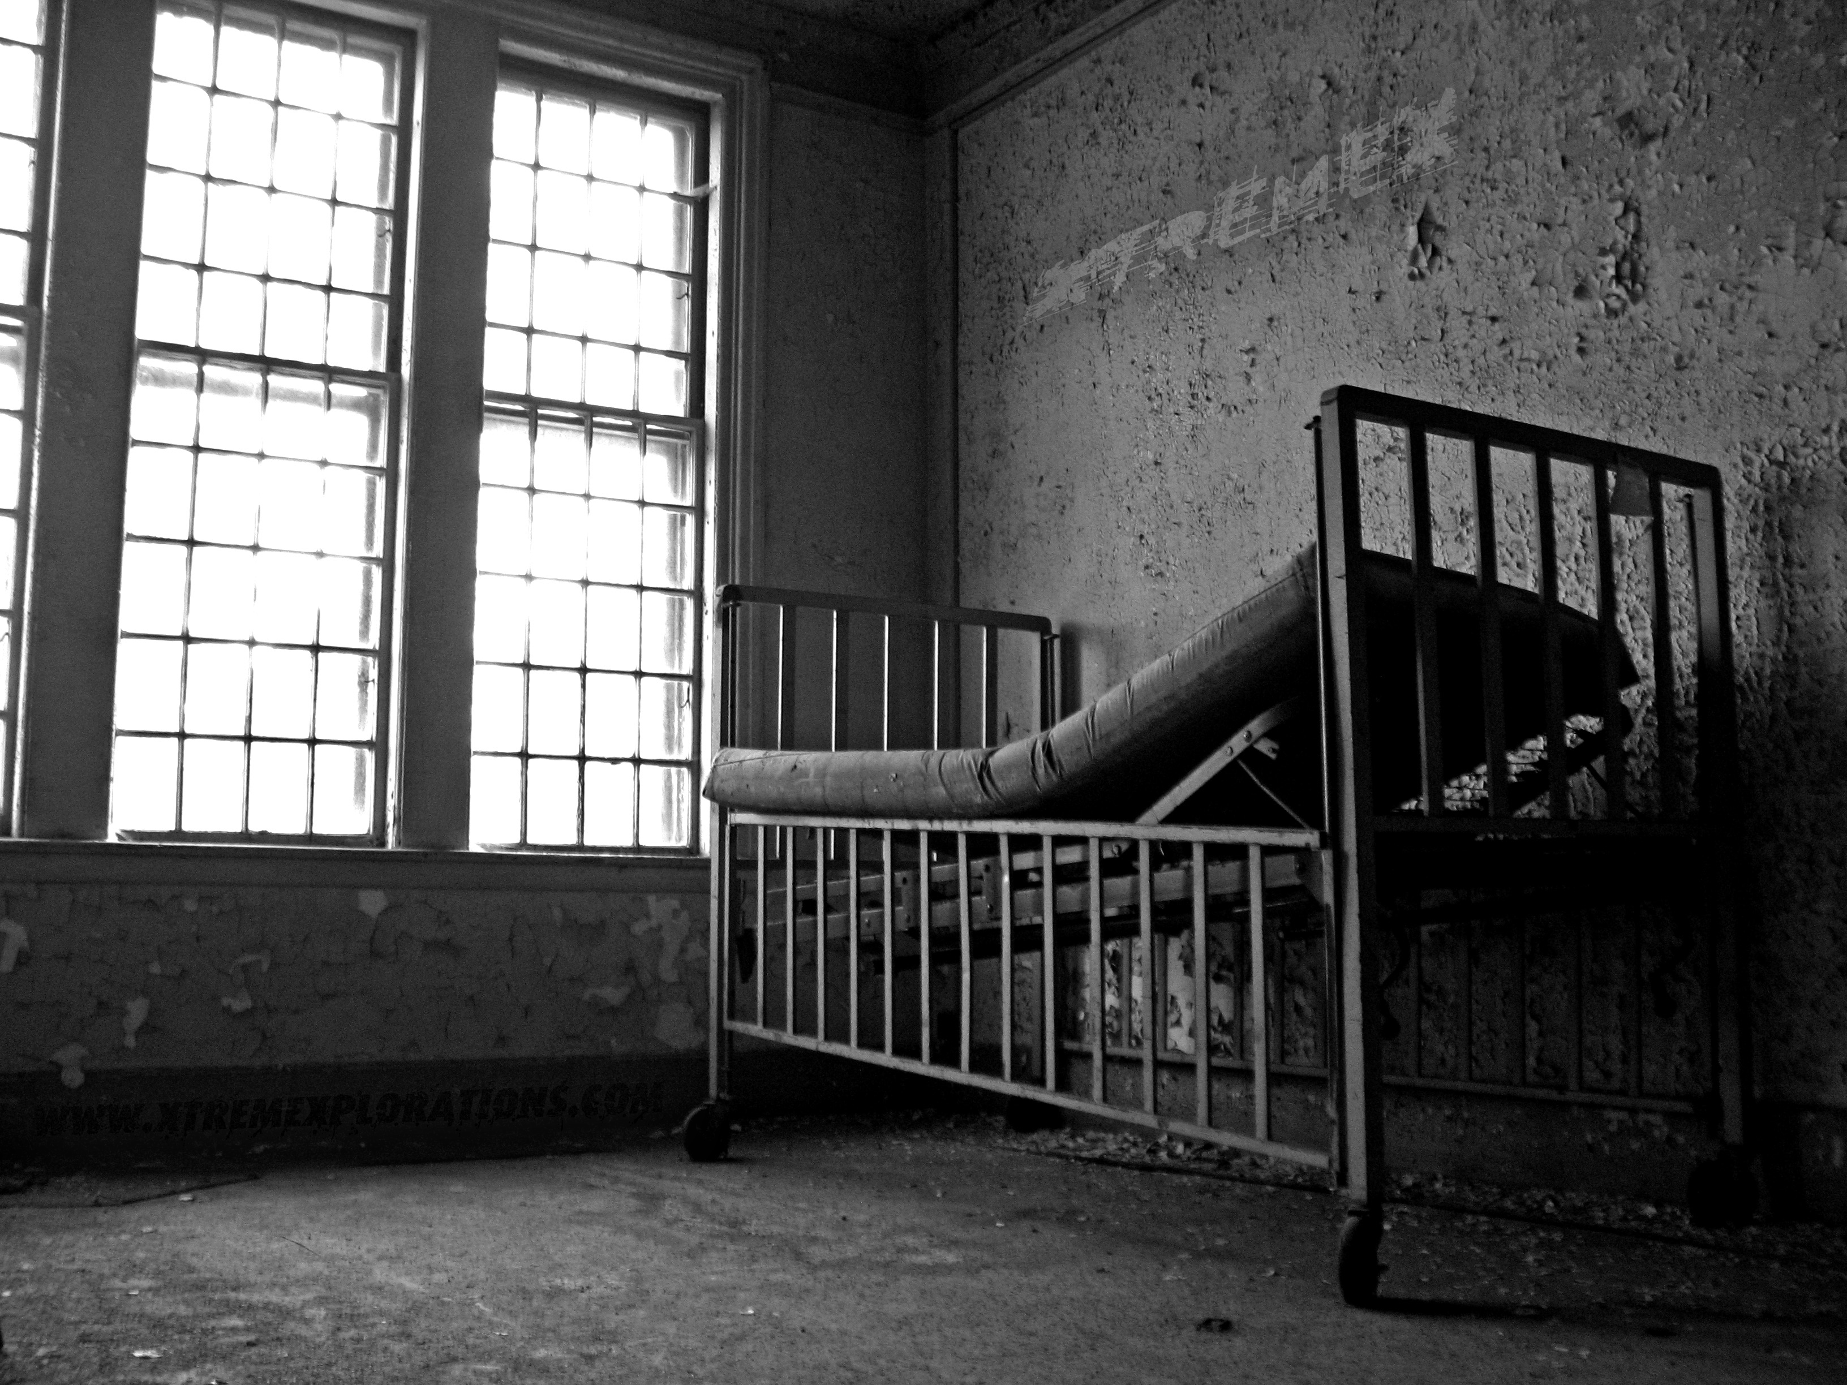
Você gostaria de estar no lugar dessas pessoas?

Slide 20

“...Amarás o teu próximo como a ti mesmo”
Mat 22:39

Slide 21

Denuncie e
Incentive a denuncia
Notes:
Denuncie, mostre de que lado você está.

Slide 22

Passeata
Quebrando o Silêncio
Próximo sábado

Slide 23
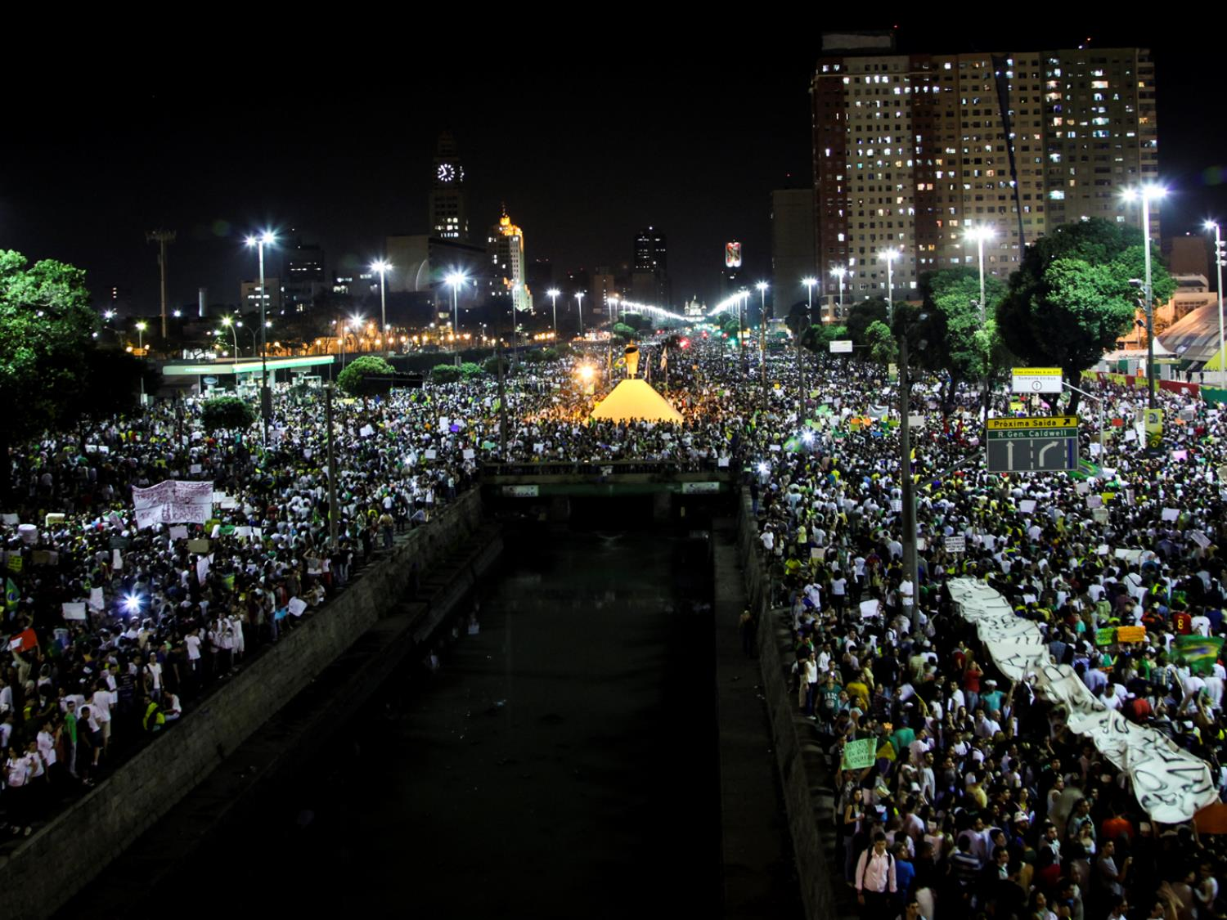
Manifestação a favor das vítimas
De Bullying,
Da Violência doméstica
Da exploração sexual

Slide 24

23 de Agosto - 14:30h
Praça Raul Leme (Praça da Matriz)

